Slide 1
Primärprozesse im Wasserstoffplasma

Slide 2
Sekundärprozesse im Wasserstoffplasma

Slide 3
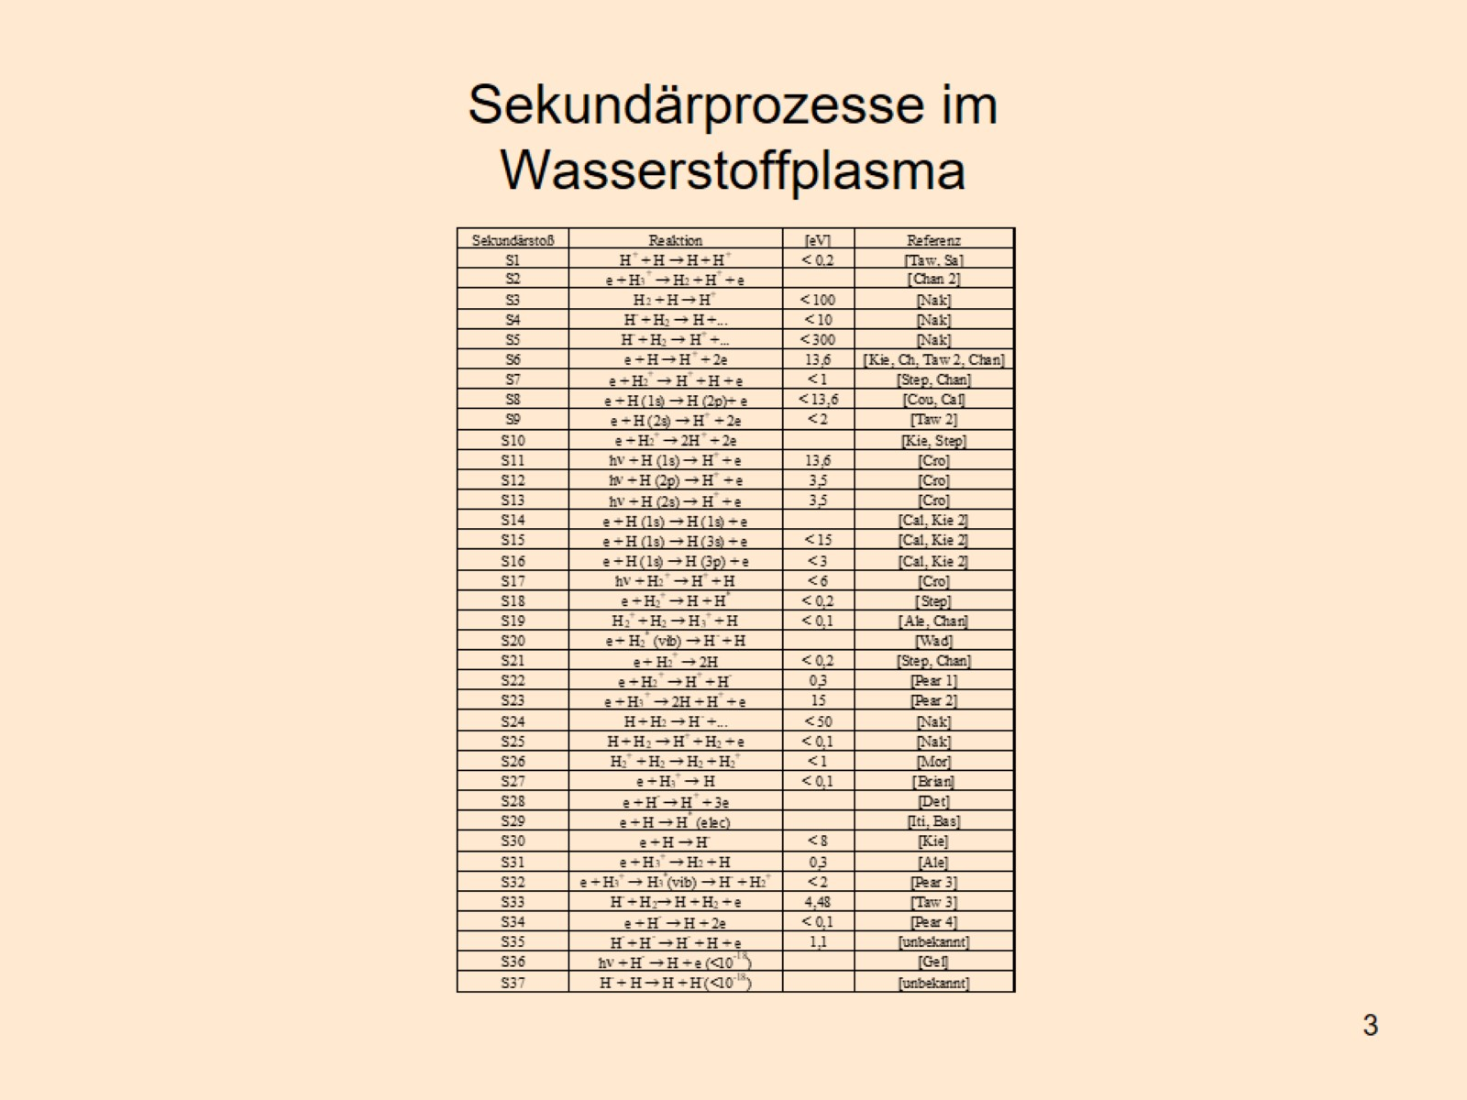
Sekundärprozesse im Wasserstoffplasma

Slide 4
Rekombinationen im Wasserstoffplasma

Slide 5
Elektronenenergieverteilung vs. Neutralteilchendichte/Plasmadichte

Slide 6
Temperaturen der Teilchen im Wasserstoffplasma

Slide 12
